Slide 1
МУНИЦИПАЛЬНОЕ БЮДЖЕТНОЕ ОБЩЕОБРАЗОВАТЕЛЬНОЕ УЧРЕЖДЕНИЕ
СРЕДНЯЯ ОБЩЕОБРАЗОВАТЕЛЬНАЯ ШКОЛА «ГОРКИ-X» (ДОШКОЛЬНОЕ ОТДЕЛЕНИЕ)

Slide 2
ПЕРВЫЙ МОДУЛЬ

Slide 3
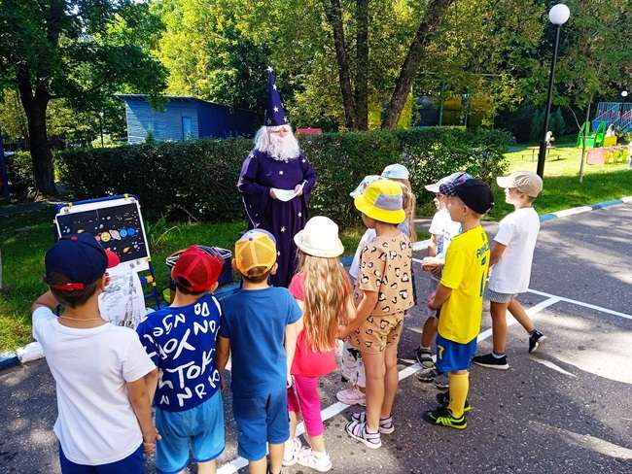
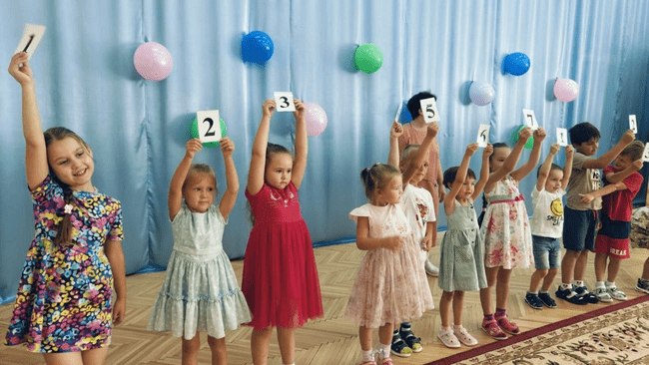
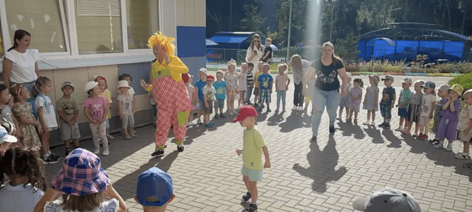
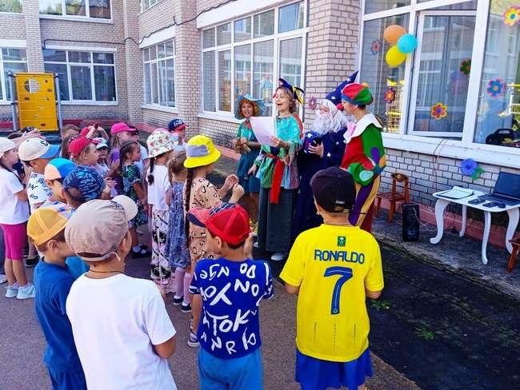
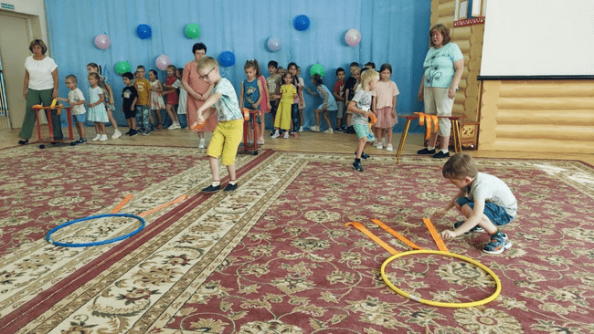
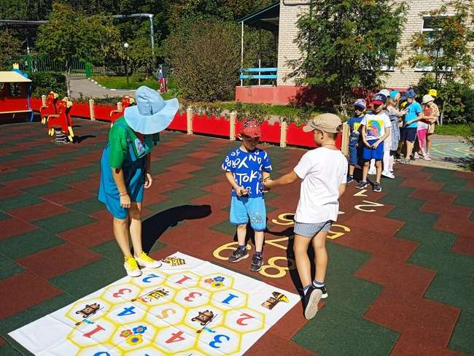
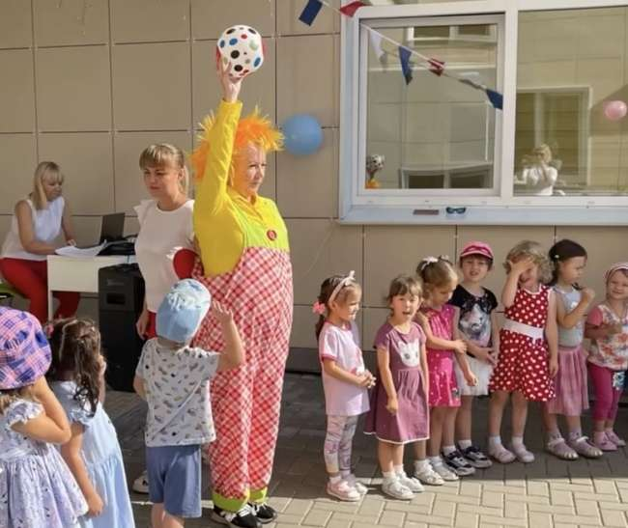
02.09.2024 - 08.09.2024
День Знаний; «Здравствуй, детский сад!»
«Путешествие
в страну знаний»

Slide 4
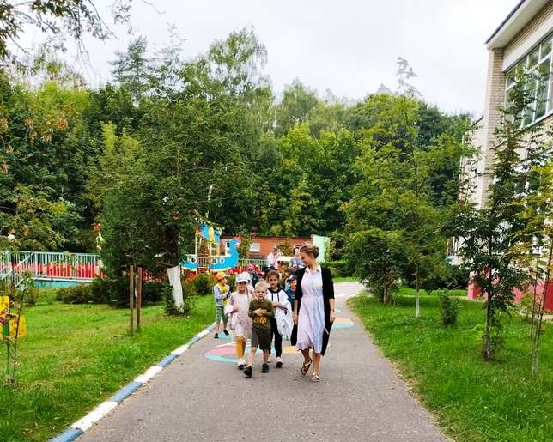
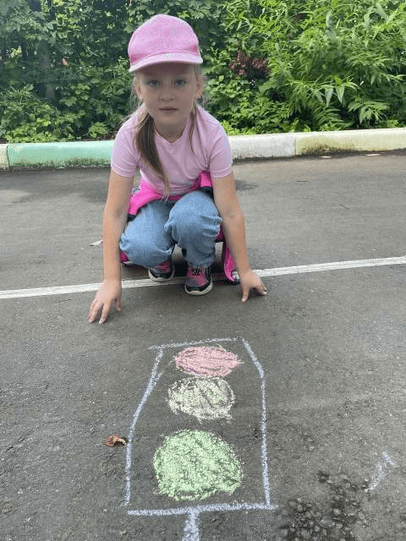
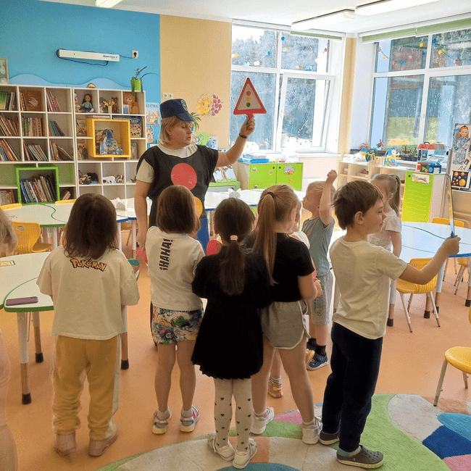
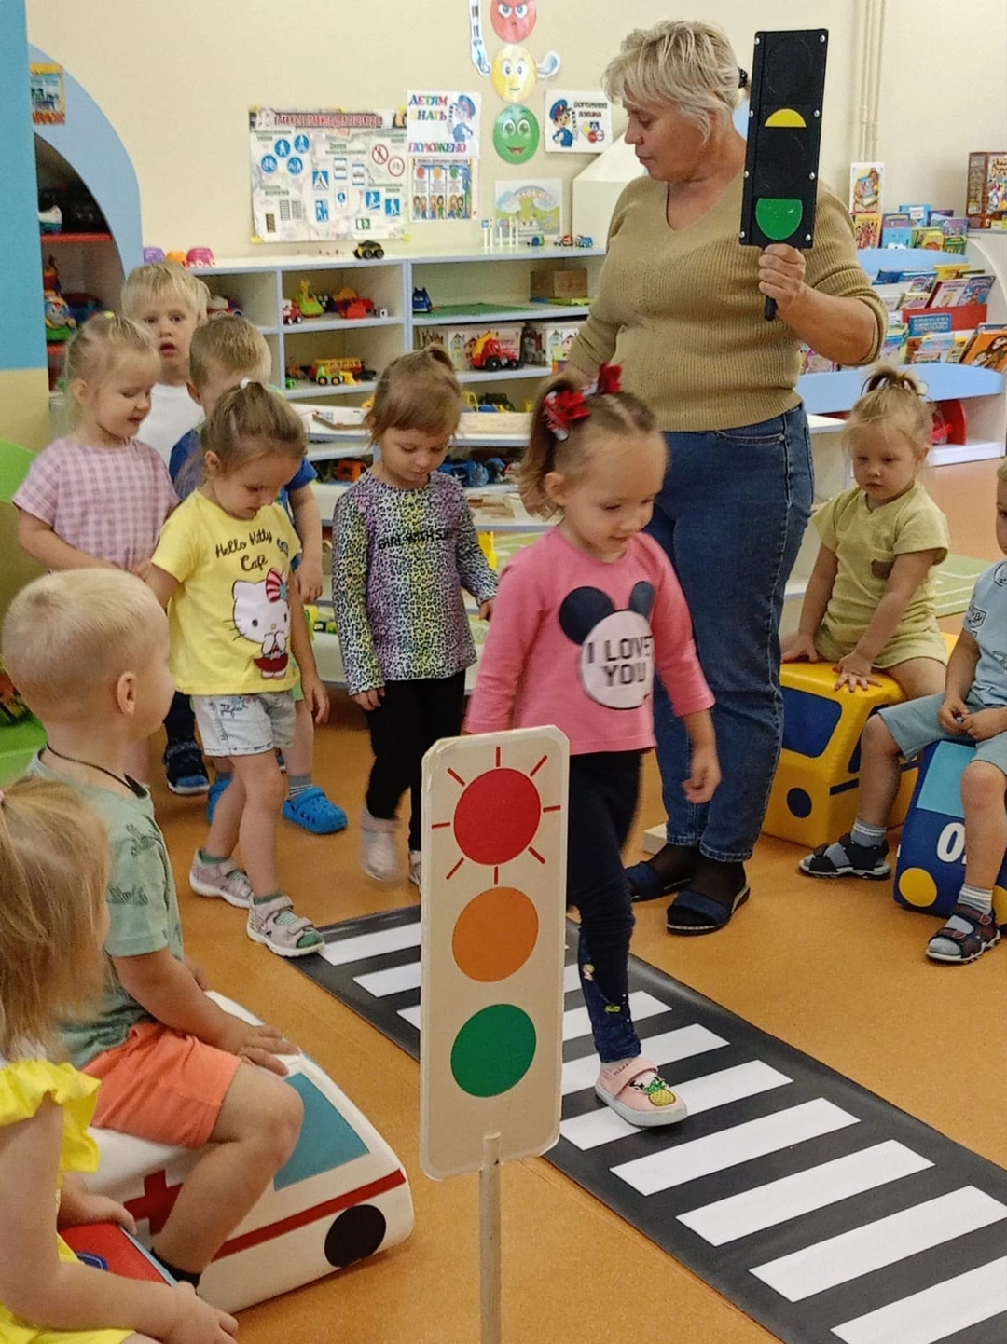
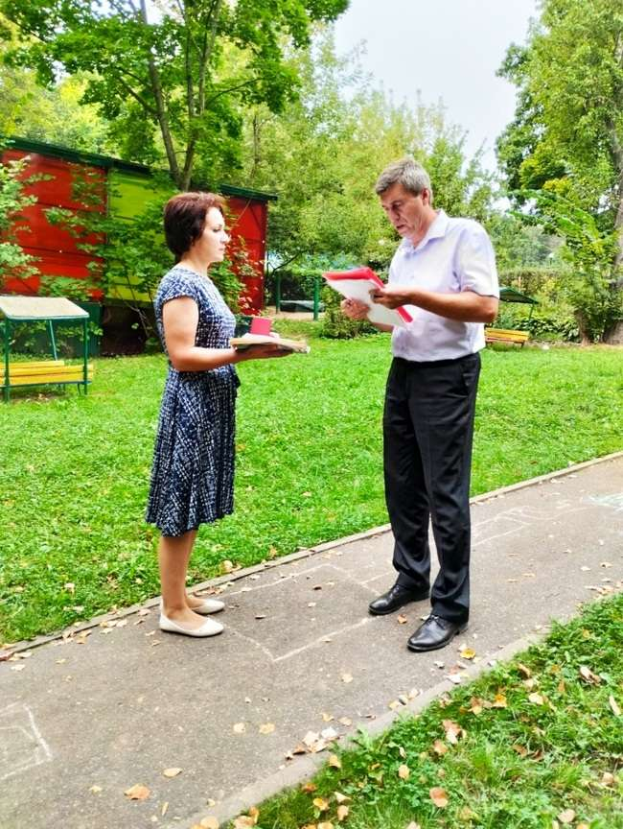
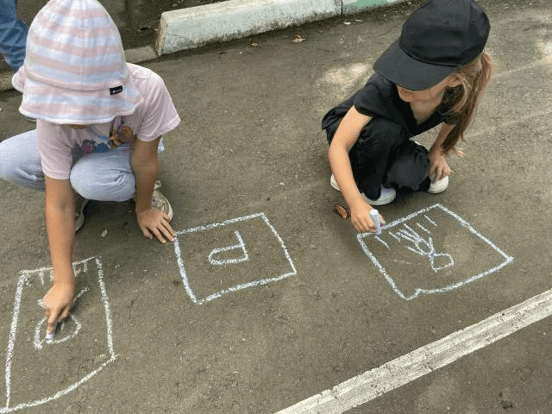
09.09.2024 - 15.09.2024
Мир без опасностей
Учебно-тренировочная эвакуация
по пожарной безопасности.
Конкурс рисунка на асфальте
«Дорожные знаки»
Викторина «Осторожно на дорогах»

Slide 5
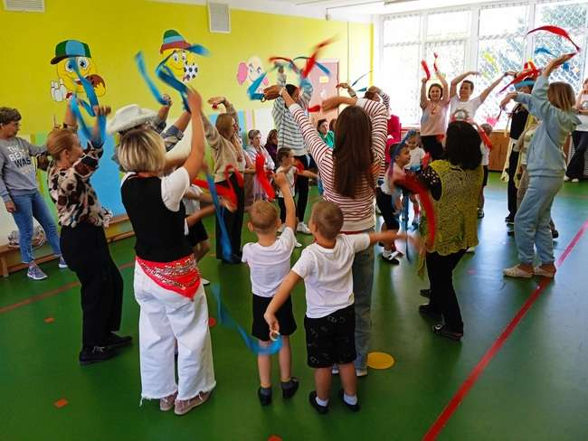
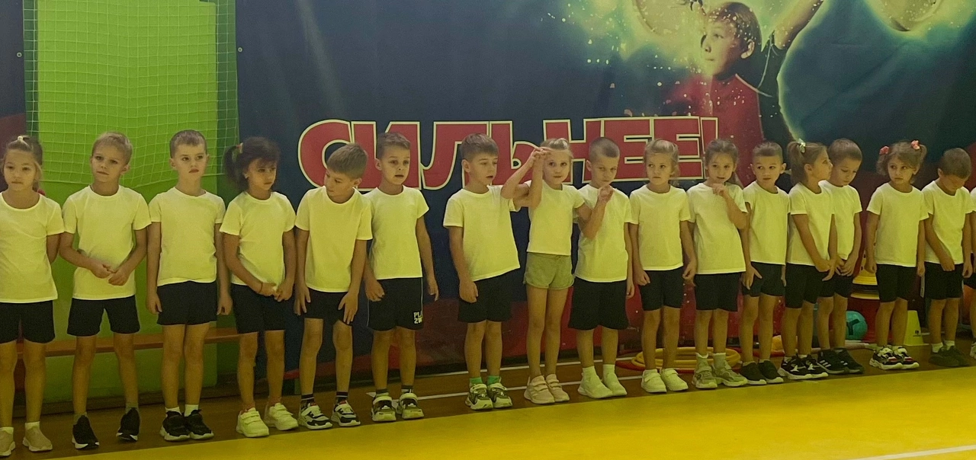
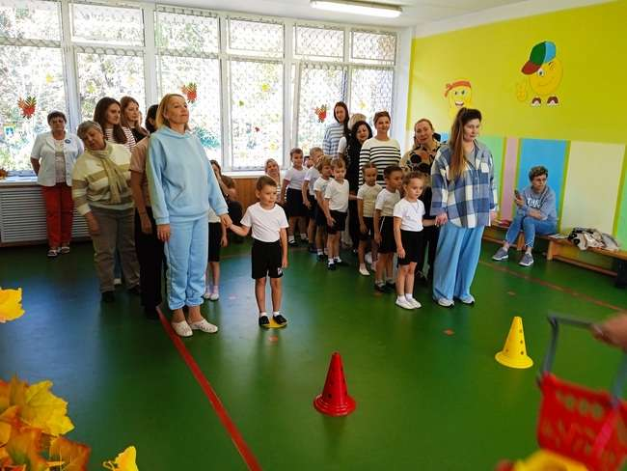
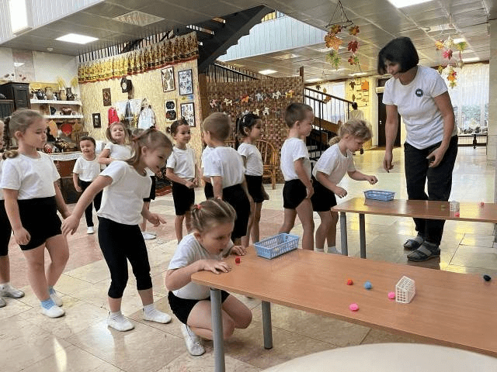
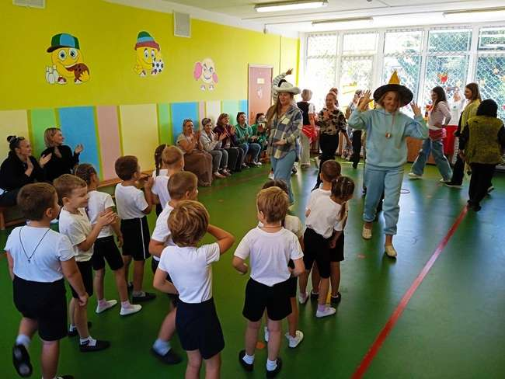
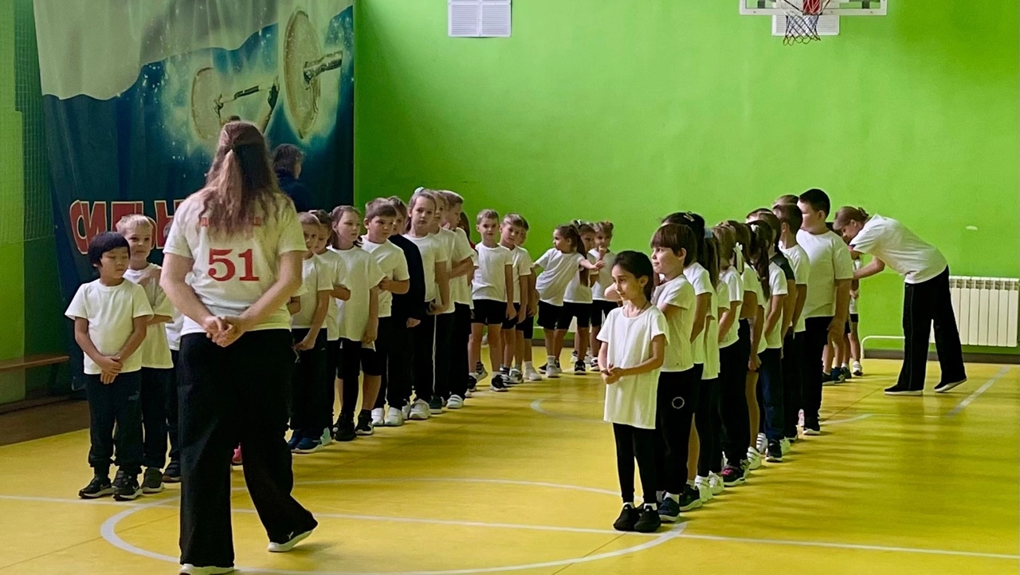
16.09.2024 - 22.09.2024
Спортивная карусель
Спортивное мероприятие в рамках
Окружного методического объединения.
Спортивные соревнования между школьниками и дошколятами
«День здоровья»

Slide 6
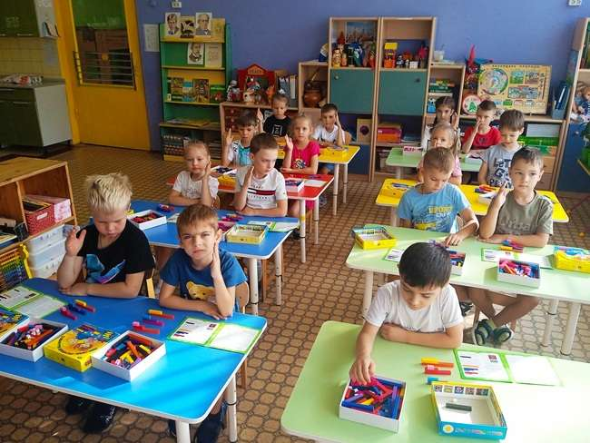
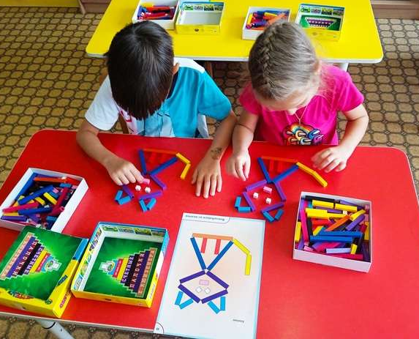
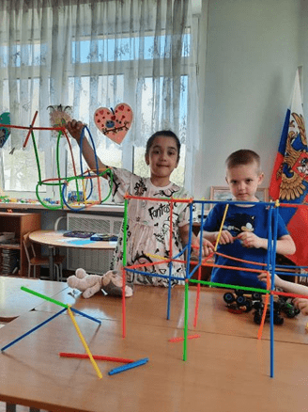
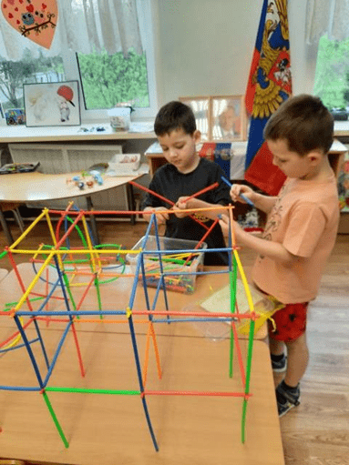
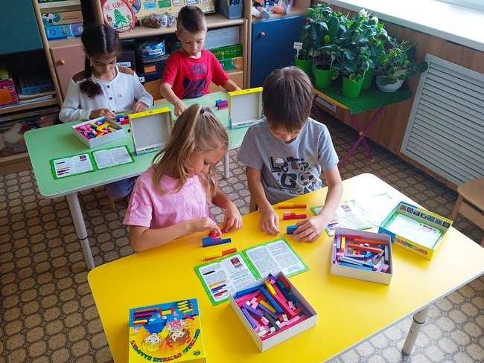
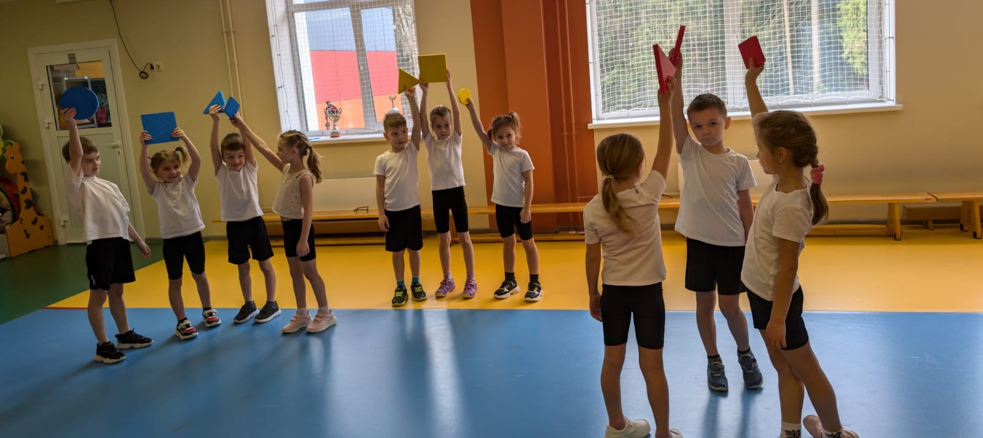
23.09.2024 - 29.09.2024 Увлекательная математика
Математика в конструировании
Занятие по математике с использованием
палочек Кюизенера.
Интегрированное занятие по ФЭМП

Slide 7
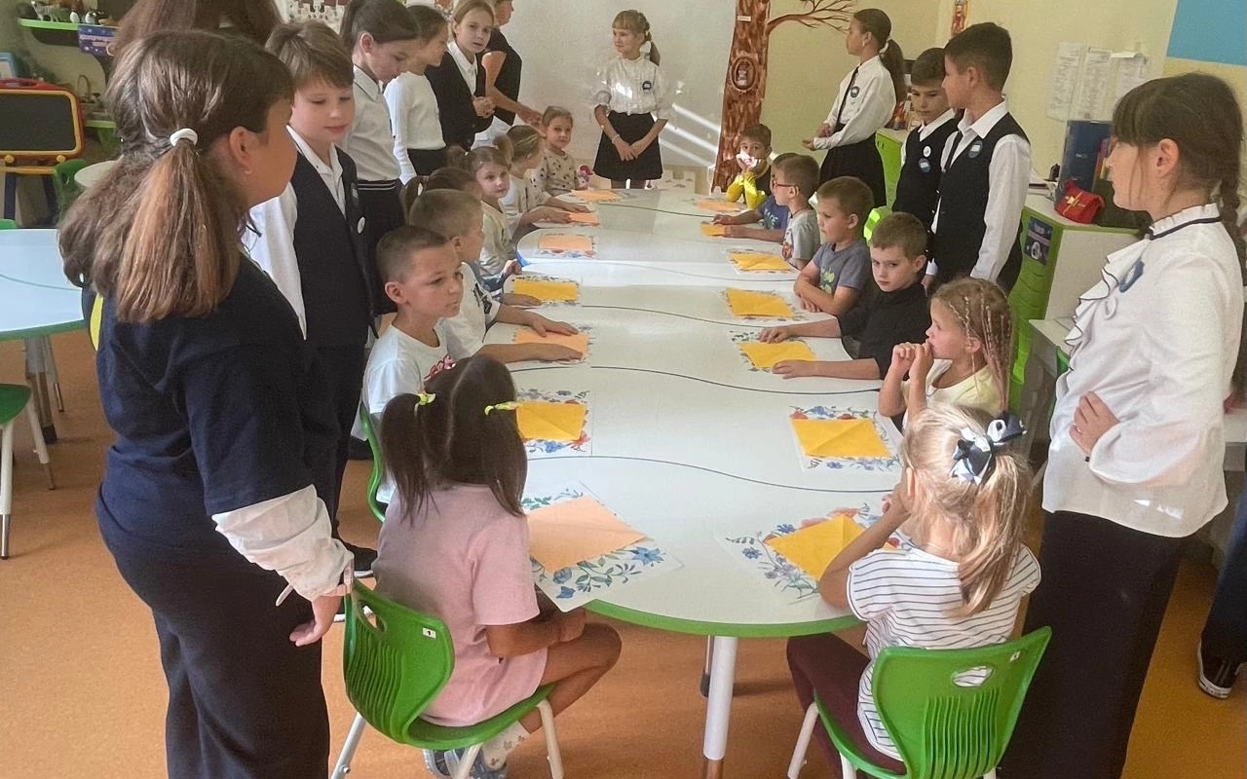
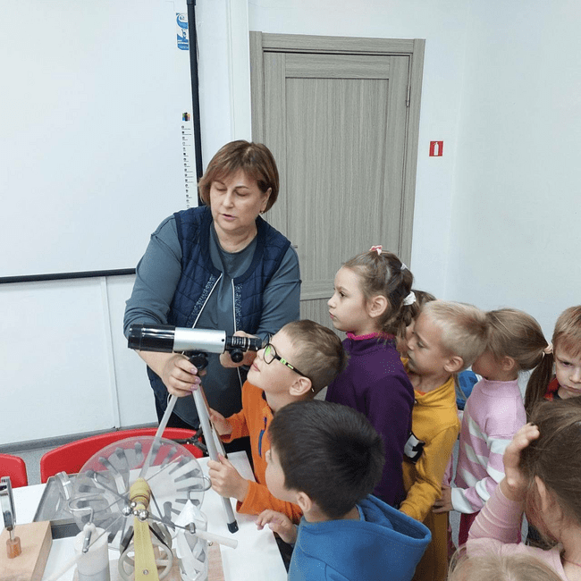
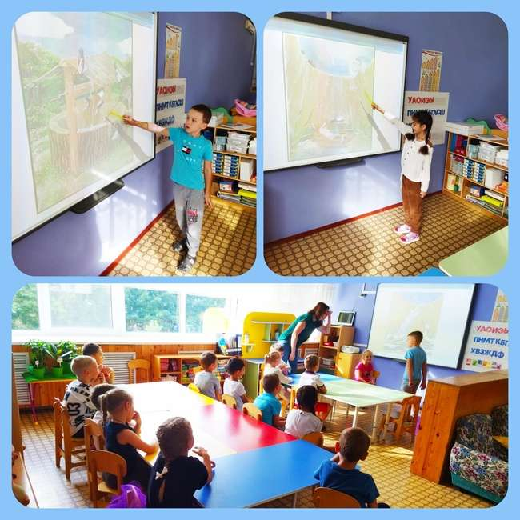
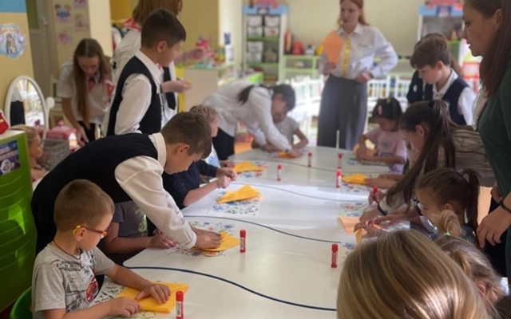
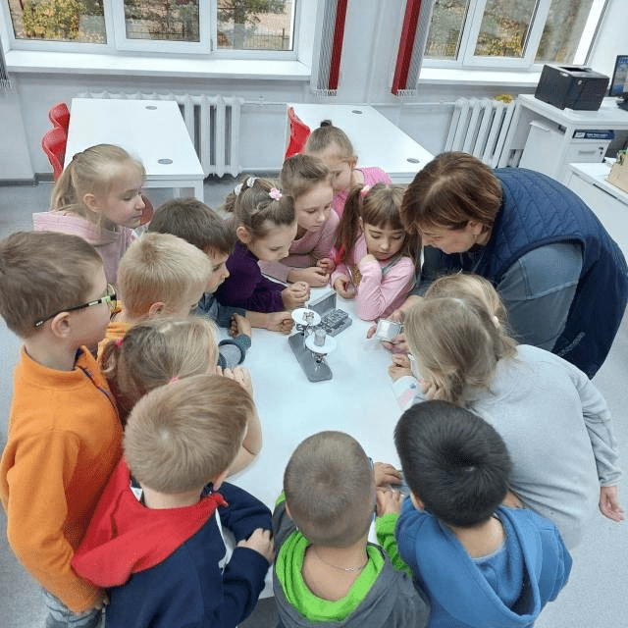
30.09.2024 - 06.10.2024
Ступеньки к школе
Пересказ русской народной сказки
«Лиса и козёл».
Экскурсия
в школу
Школьники в гостях у дошколят.

Slide 8
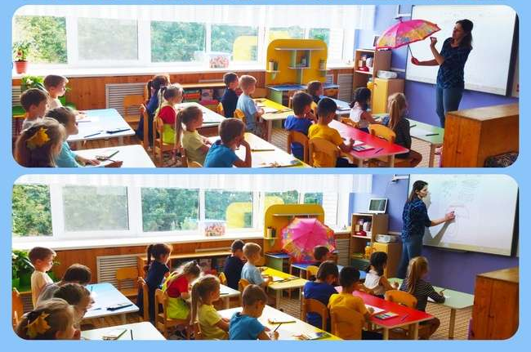
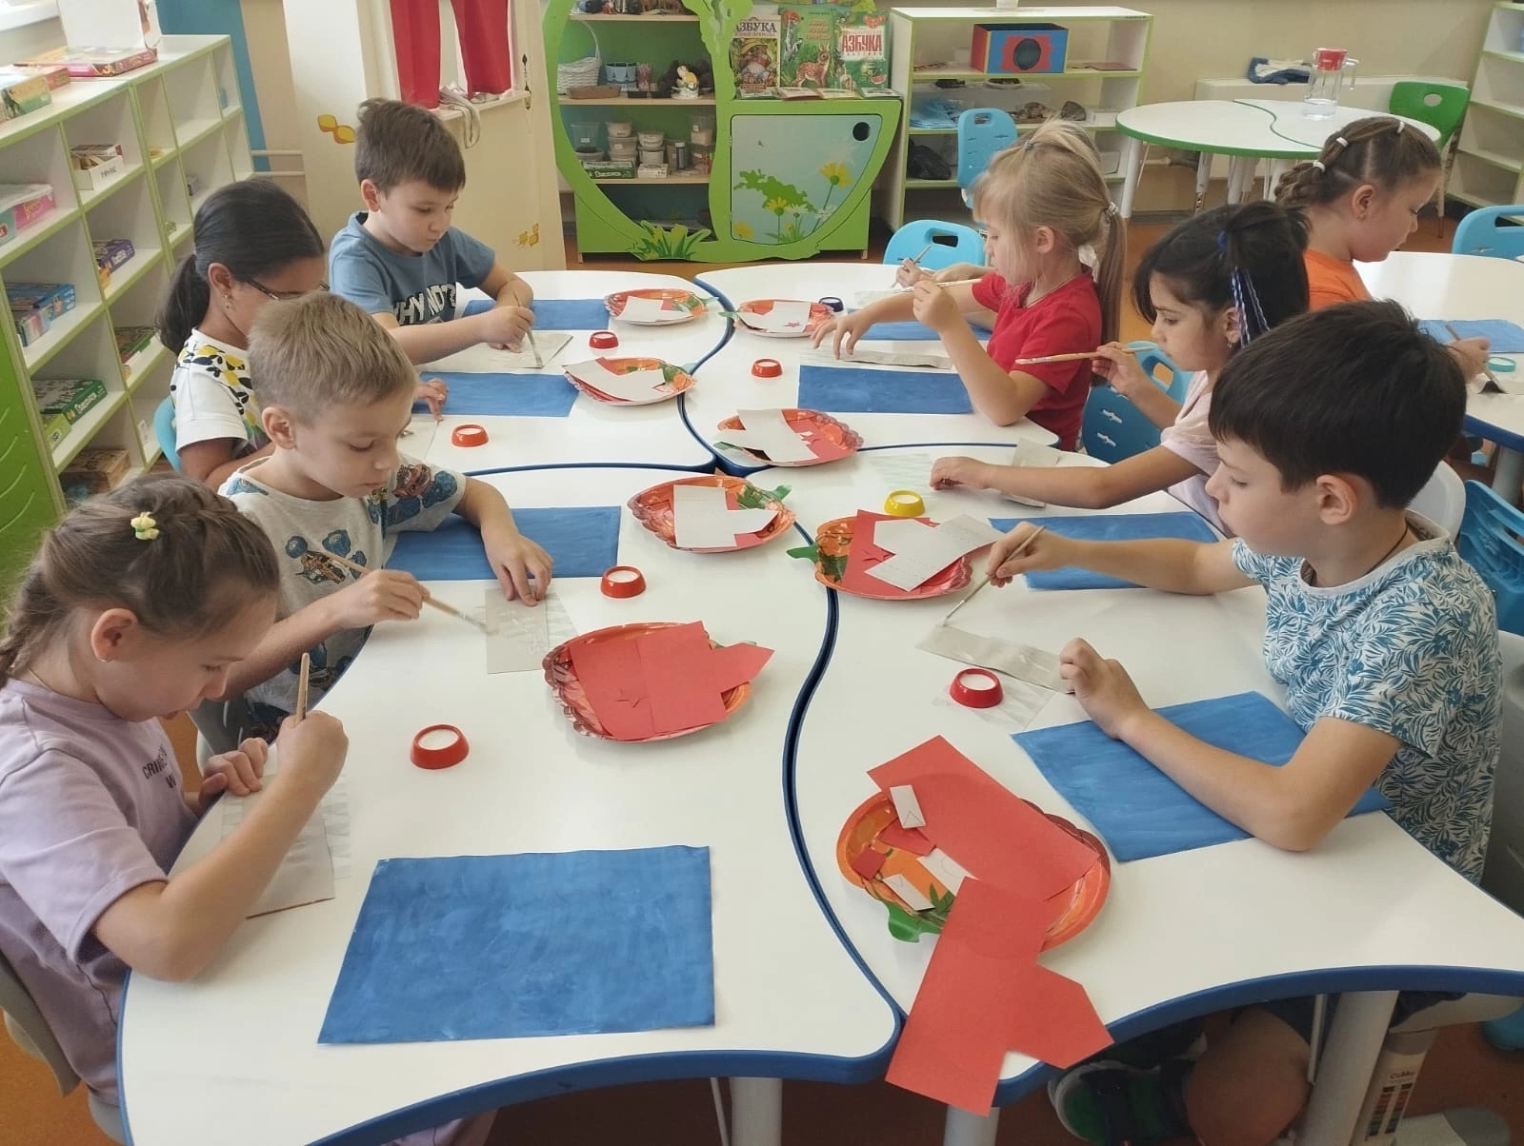
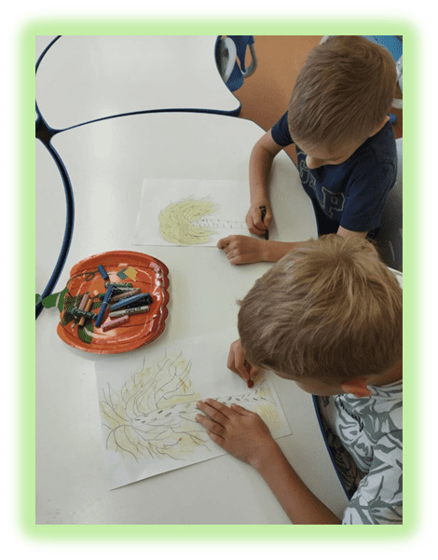
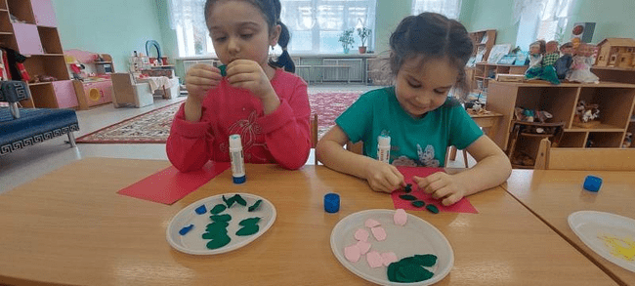
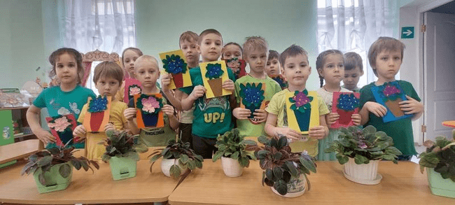
Каникулярная неделя: находки вашего ДО
(Творческая Лаборатория)
07.10.2024 -13.10.2024
Творческая Лаборатория
.

